Slide 1
Communication totale
Comment intégrer sa communication de manière globale pour en faire un outil stratégique?

Slide 2
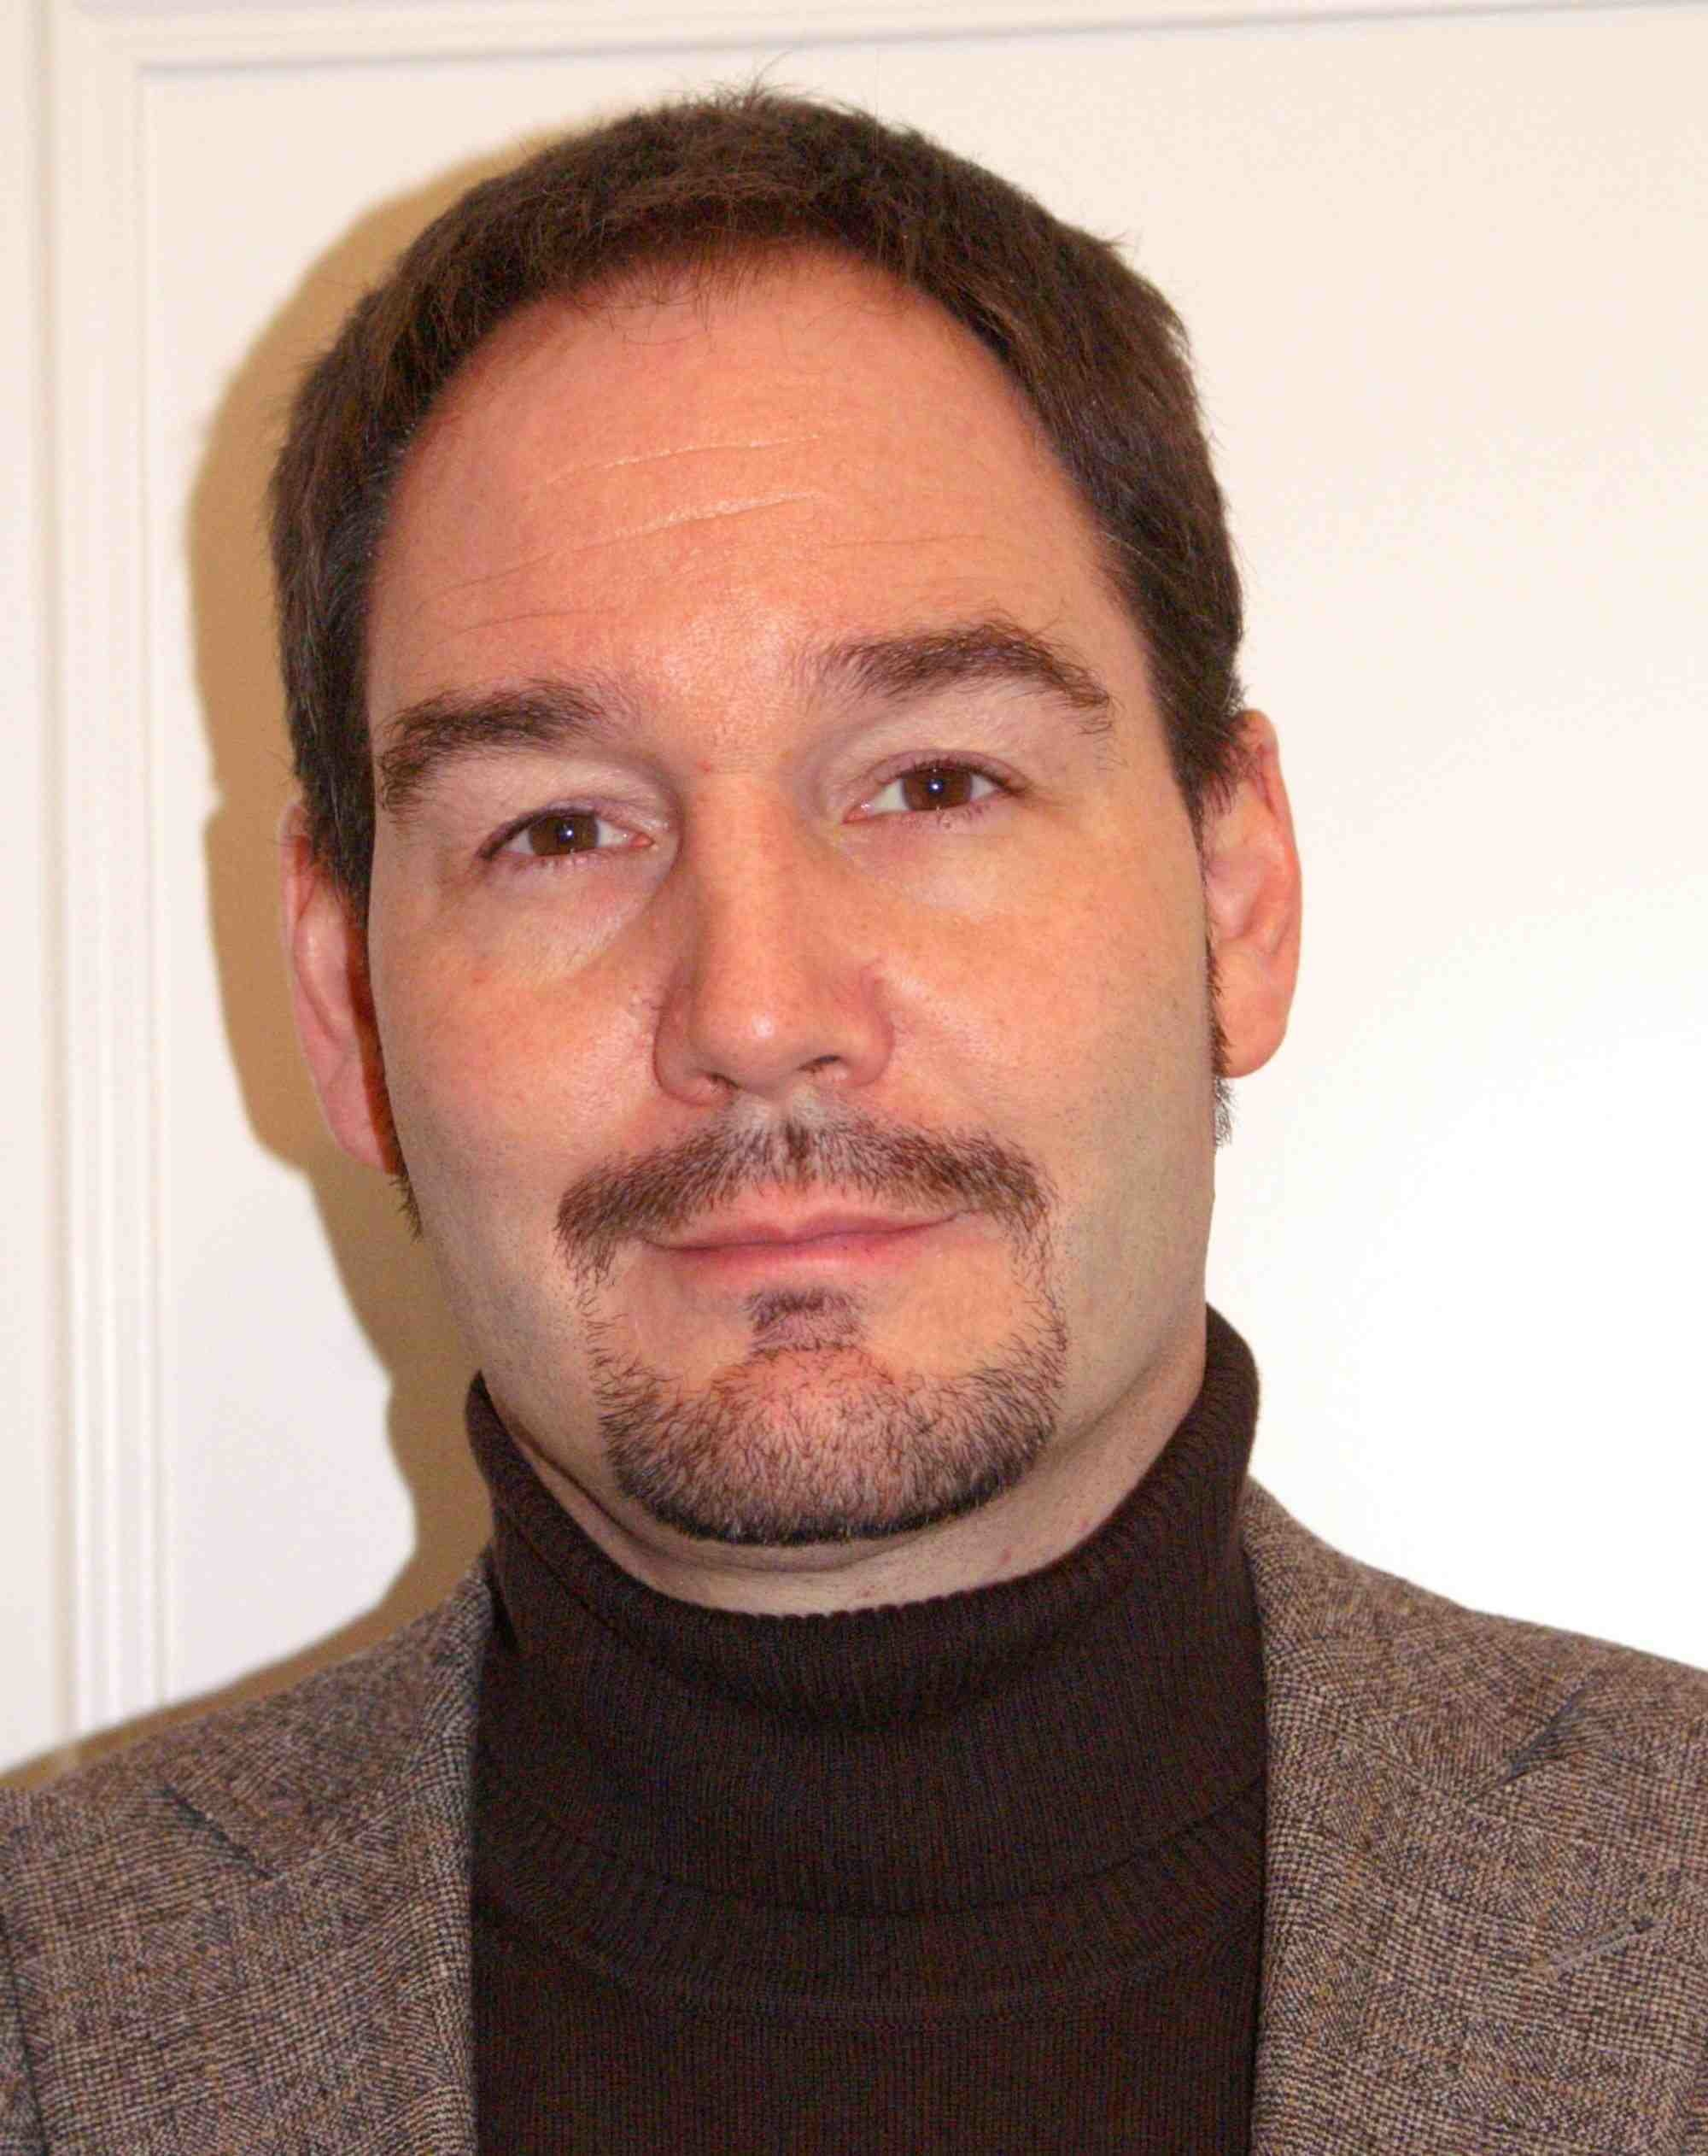
Intervenant
Parcours
Ancien directeur de la communication de British American Tobacco Switzerland
Ancien directeur des relations publiques de sunrise
Past Président de la Société Romande de Relations Publiques
Ancien Membre du directoire de PR Suisse
Membre du registre professionnel de la SSRP
Diplôme fédéral de Conseil en Communication
Diplôme de Directeur de communication SAWI/SPRI
20 passés Outre-Sarine (éditeur, journaliste, consultant)
Ancien expert au brevet fédéral de spécialiste RP
Président du jury romand des Swiss Award Corporate Communication

Slide 3
Programme en 11 parties
Le monde a changé
Combattre les idées reçues
Se donner une philosophie
Se doter d’un vrai territoire
Formaliser un projet de marque
Faire de la Totale Communication
Produire une communication d’acheteur
Chérir le contre-pied
Rechercher l’économie
Bâtir le Tableau de Bord de sa communication intégrée
Réinventer son entreprise

Slide 4
Objectifs de cet atelier
Provoquer une prise de conscience des révolutions technologiques, économques, culturelles et morales qui ont changé notre monde et nécessitent la modification de notre vision du management et du marketing
Dénoncer les idées reçues en matière de communication et démystifier certaines approches inefficaces voire polluantes
Susciter des débats pour transformer la communication afin d’améliorer les performances des entreprises et l’épanouissement des collaborateurs dans leur travail
Contribuer à développer la Totale Communication grâce à quelques règles simples et des solutions concrètes qui permettront d’améliorer les performances de la communication d’entreprise et de la communication de marque pour approcher l’excellence
Sur la base de la philosophie de la communication intégrée, montrer une autre culture du management et de la marque et apporter une vision différente de l’entreprise et du rôle humain dans son travail.

